Slide 1
창업 캡스톤 디자인1
공공데이터를 이용한 버스 알림이
컴퓨터공학과
201611122
이성원

Slide 2
CONTENTS
01
02
프로젝트 개요
주요기능
03
04
설계
구현
05
06
시연 영상
Q & A
CONTENTS

Slide 3
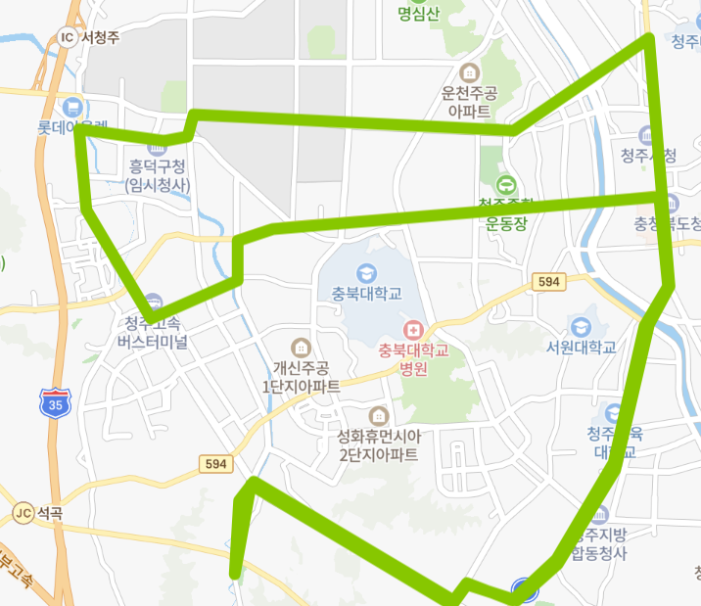
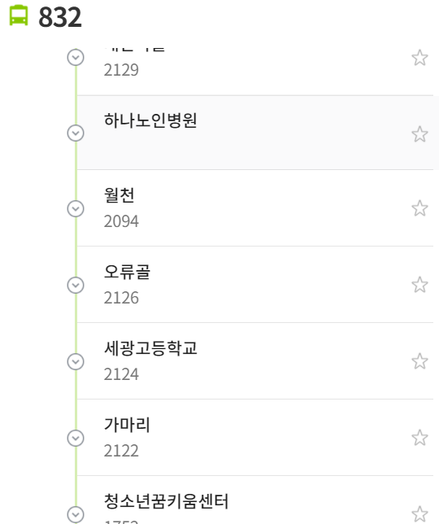
01
프로젝트 개요
프로젝트 제목
공공데이터를 이용한 버스 알림이
개요
정류장을 기준으로 버스의 도착 예정시간과 버스 노선 정보등을 쉽게 알려주는 프로그램

Slide 4
02
주요기능
대분류 | 소분류 | 기능 설명 | 구현현황
1. 회원 기능 | 1.1 회원가입 | 회원으로 시스템에 등록하는 기능 | 100%
 | 1.2 즐겨찾기 | 자주 사용하는 버스를 검색하지 않고 확인하는 기능 | 100%
 | 1.3 도착 예정 알림 | 특정 정류장에 도착 예정인 버스를 알리는 기능 | 100%
2. 검색 기능 | 2.1 정류장 이름 검색 | 정류장 이름으로 해당 정류장을 지나는 버스 검색 기능 | 100%
 | 2.2 버스 번호 검색 | 버스 번호로 특정 버스를 검색하는 기능 | 100%
3. 정류장 기능 | 3.1 버스 정류장 위치 조희 | 실시간으로 특정 버스의 정류장 위치를 조회하는 기능 | 100%
 | 3.2 전체 정류장 경로 조회 | 특정 버스가 지나는 전체 정류장 경로를 조회하는 기능 | 100%

Slide 5
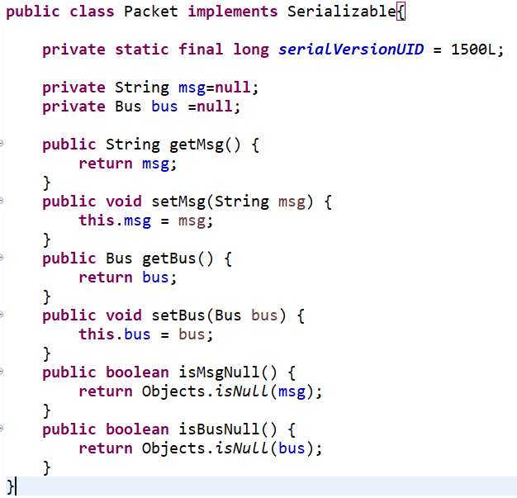
03
설계
패킷 설계
1. String msg : ( , )으로 데이터구분
type, id, password, address, email
2. Bus bus
- 버스 ID , 버스 종류, 지역, 위도, 경도, 정류장 리스트 등

Slide 6
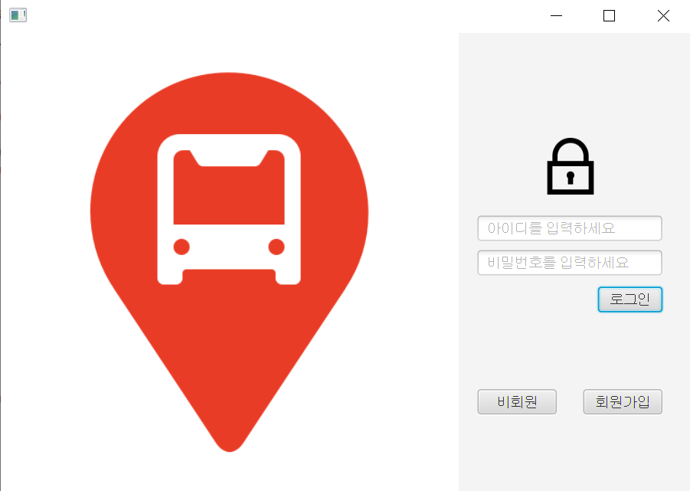
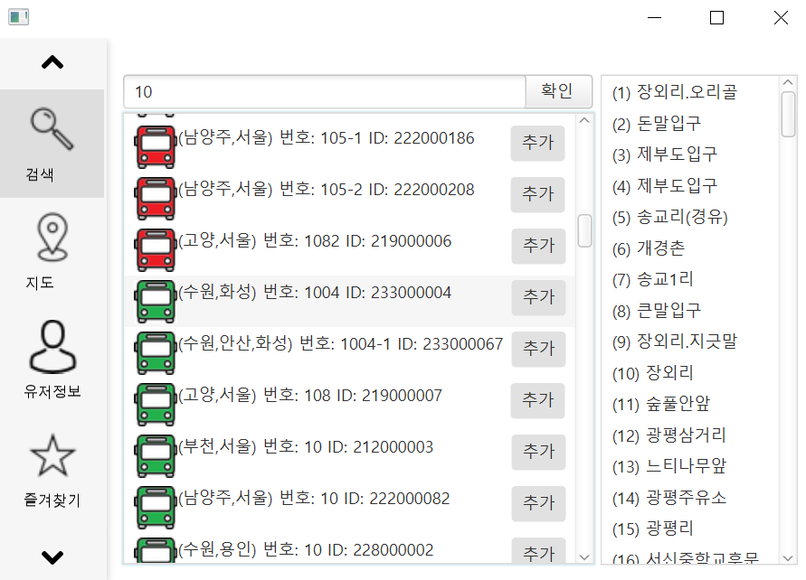
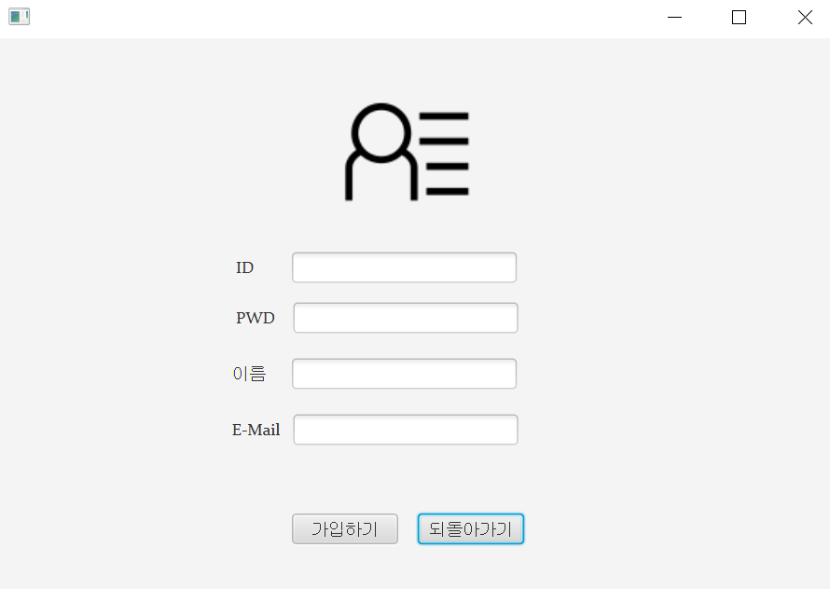
03
설계
UI 설계
시작 UI
메인 UI
회원가입 UI

Slide 7
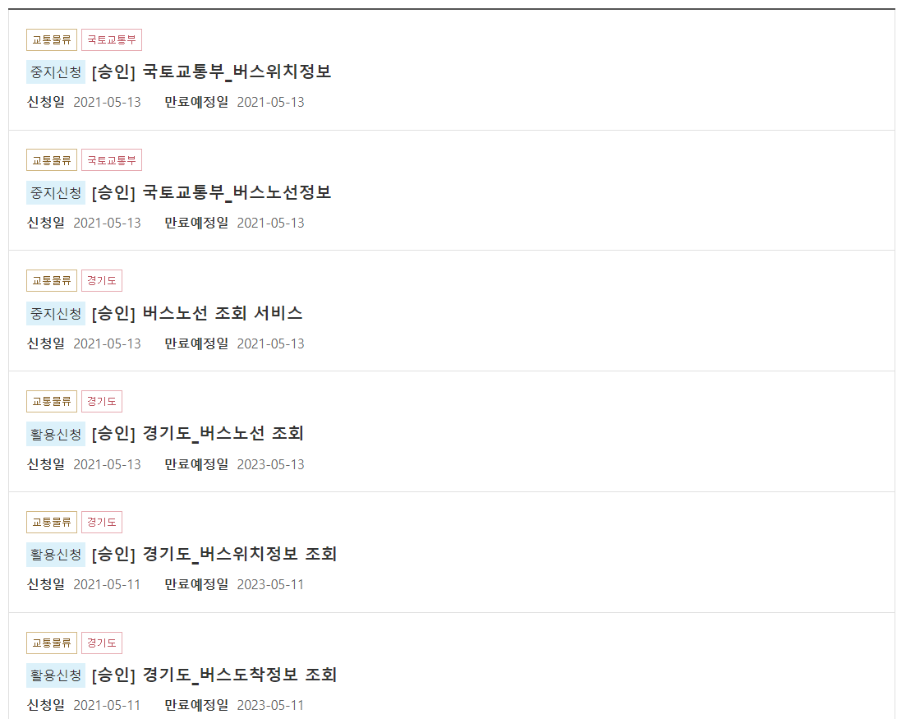
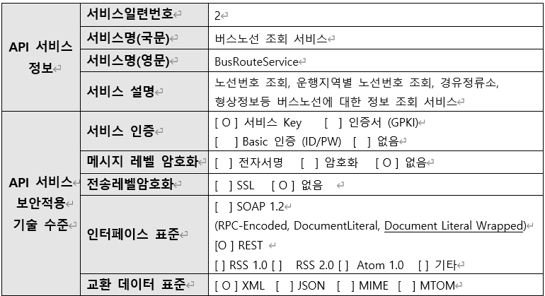
04
구현
API 구현 – 공공데이터
2. API 호출 방식
URL
serviceURL/operationName/serviceKey=key
행위
- GET 방식
1. API 활용신청

Slide 8
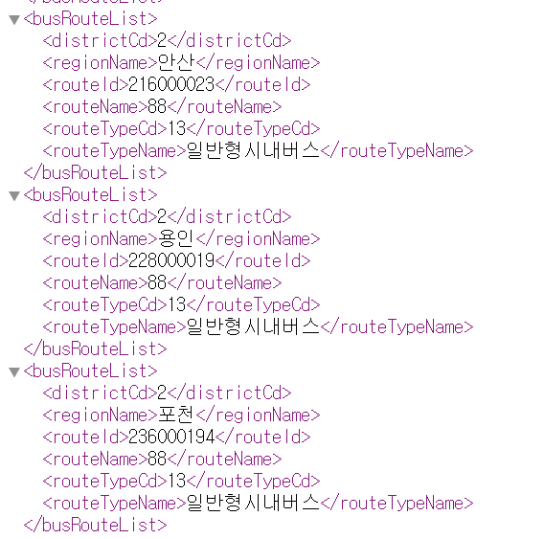
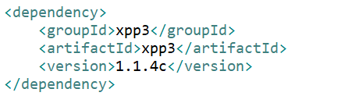
04
구현
API 구현 – 공공데이터
4. pom.xml 파일 설정
- xpp3 외부 라이브러리 추가
- xml 데이터를 Bus 객체로 파싱
3. 호출 결과(xml)

Slide 9

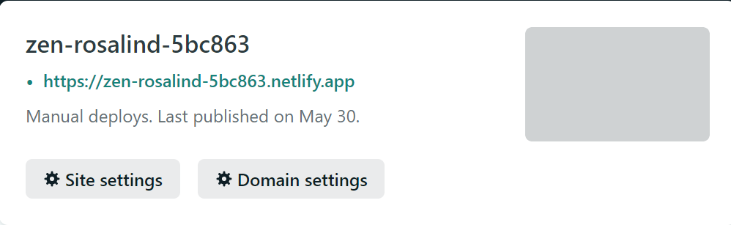
04
구현
API 구현 – 지도 API
웹 도메인 생성
무료 정적 웹 호스팅 서비스
(https://zen-rosalind-5bc863.netlify.app)

Slide 10
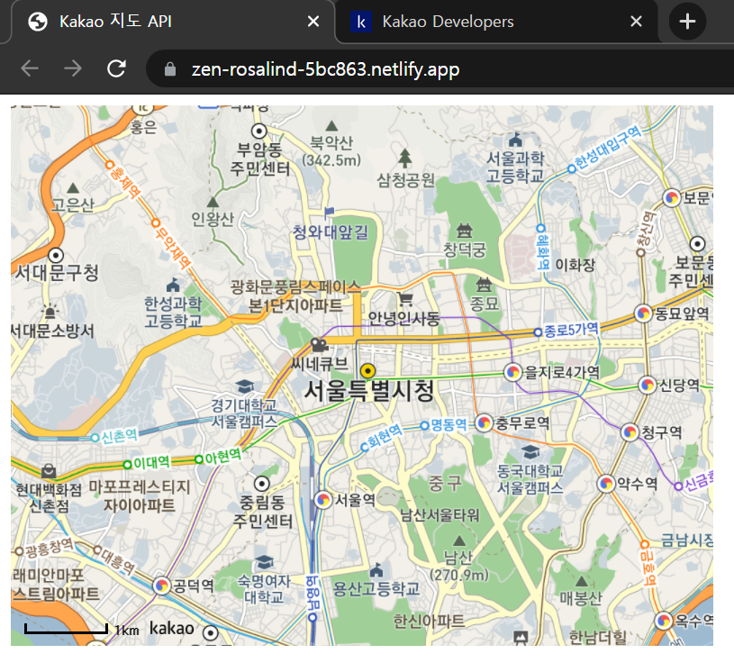
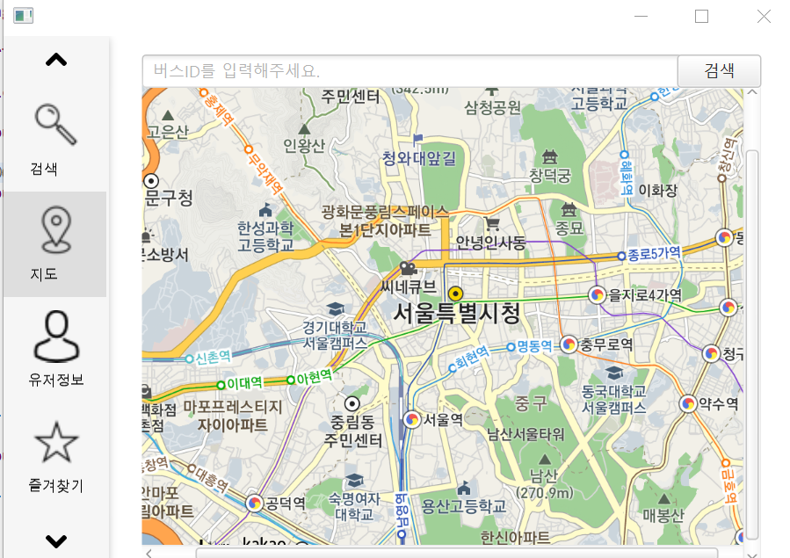
04
구현
API 구현 – 지도 API
WebView 컴포넌트 활용

Slide 11
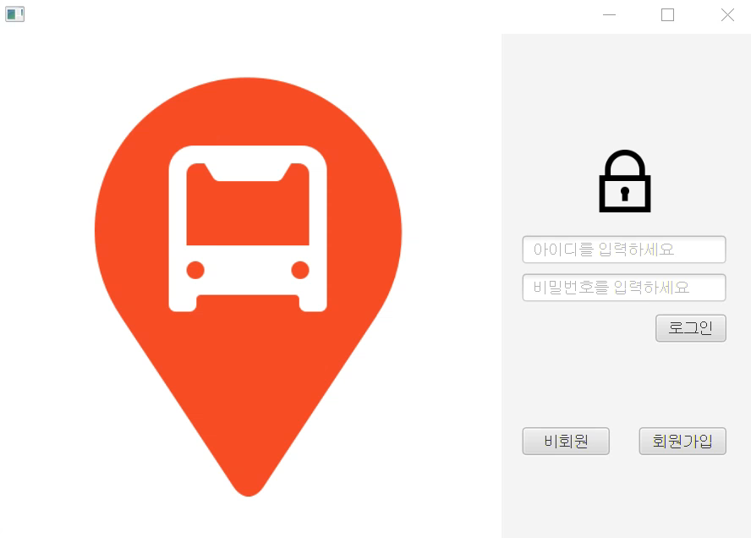
05
시연 영상

Slide 12
Q & A
Q&A

Slide 13
THANK YOU -
감사합니다.

